Slide 1
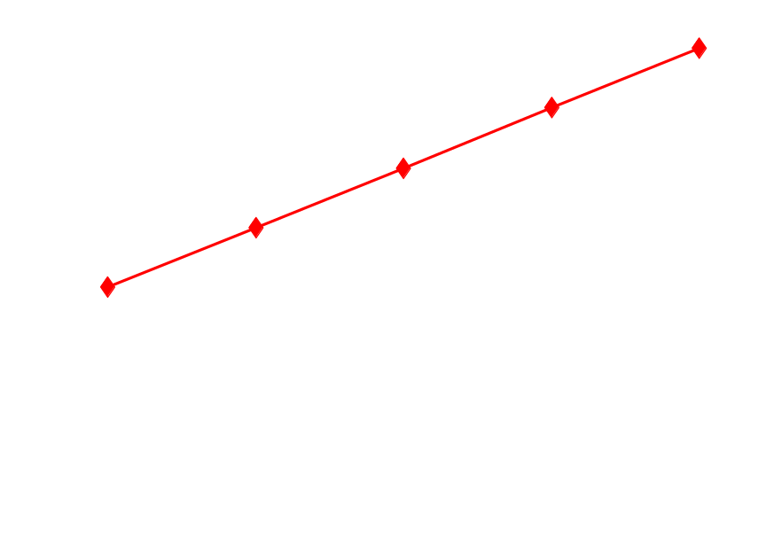
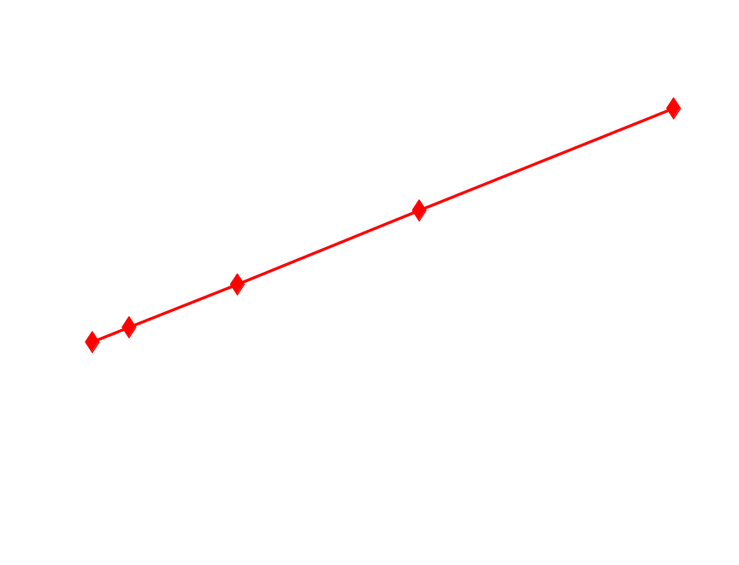
Krzywe parametryczne
x = f_{x}(t); y = f_{y}(t)
funkcje liniowe x = 20t + 5
y = 10t + 100
t 0 1 2 3 4
x 5 25 45 65 85
y 100 110 120 130 140
funkcje nieliniowe x = 2t² + 4
y = t² + 5
t 0 1 2 3 4
x 4 6 12 22 36
y 5 6 9 14 21
jeśli t’∈<0,1> t’ = 1/4*t => t = 4t’
x’ = 2(4t’)² + 4 = 32t’² + 4
y’ = (4t’)² + 5 = 16t’² + 5
t’=( 0, 1/4, 1/2, 3/4, 1)
Notes:
Z ilu pikseli ma się składać odcinek => wyznaczyć dt
t = 0 => x₀ = ; y₀=;
t = 1 => x_{k} = ; y_{k}=;
Np. dt = dy

Slide 2
Parametryczne krzywe trzeciego stopnia
f(t) = at³ +bt² +ct¹ +d
x(t) = a_{x}t³ +b_{x}t² +c_{x}t¹ +d_{x}
y(t) = a_{y}t³ +b_{y}t² +c_{y}t¹ +d_{y}
z(t) = a_{z}t³ +b_{z}t² +c_{z}t¹ +d_{z}
Q(t) = [x(t), y(t), z(t)]
Reguła Hornera
f(t) = ((at +b)t +c)t +d
Wektory styczne w punkcie
Q'(t) = [d/dt x(t), d/dt y(t), d/dt z(t)]
f’(t) = 3at² +2bt +c
Notes:
Ciągłość w punkcie
Pochodna Q(t) jest parametrycznym wektorem stycznym krzywej

Slide 3
Ciągłość
Ciągłość geometryczna
G⁰ połączenie segmentów
G¹ kierunki wektorów stycznych (nachylenie segmentów) równe w punkcie połączenia
Ciągłość parametryczna C^{n}
pochodna jest parametrycznym wektorem stycznym
C¹ kierunki i długości wektorów stycznych (pierwsza pochodna) są równe
C² kierunki i długości wektorów drugiej pochodnej są równe
Notes:
Punkt
wektory styczne
g1 (wektory na jednej prostej)
jeśli C¹ to G¹

Slide 4
Krzywa jako kombinacja liniowa punktów (1)
P(x,y) = P ( f_{x}(t), f_{y}(t) ) t∈<0,1>
f(t) = at +b
punkt początkowy P_{p}(x_{p,} , y_{p})
t = 0 :
P_{p} = (x_{p}= x(0), y_{p}=y(0));
punkt końcowy P_{k}(x_{k}, y_{k})
t = 1 :
P_{k} = (x_{k}=x(1), y_{k}=y(1));
x = a_{x}t + b_{x}
y = a_{y}t + b_{y}
x_{p} = x(0) = b_{x}
x_{k} = x(1) = a_{x}+b_{x} = a_{x}+x_{p}
y_{p} = y(0) = b_{y}
y_{k} = x(1) = a_{y} +b_{y} = a_{y} +y_{p}

Slide 5
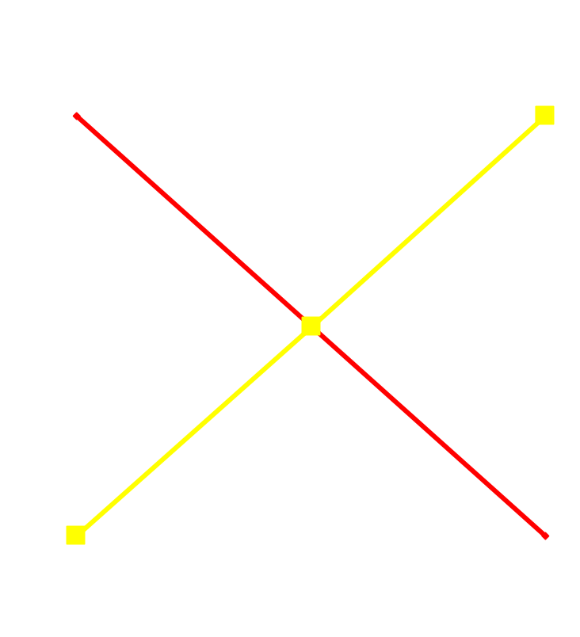
Krzywa jako kombinacja liniowa punktów (2)
Dla punktów P_{p}(x_{p},y_{p}) i P_{k}(x_{k} y_{k}) wyznaczamy współczynniki a_{x}, b_{x}, a_{y}, b_{y}
b_{x} = x_{p} b_{y} = y_{p}
a_{x}= x_{k} - x_{p} a_{y}= y_{k} - y_{p}
x = a_{x} t +b_{x} = (x_{k} - x_{p}) t + x_{p} t∈<0,1>
y = a_{y} t +b_{y} = (y_{k} - y_{p}) t + y_{p}
x = x_{p} (1-t) + x_{k} t
y = y_{p} (1-t) + y_{k} t
Q(t) = (1-t) P_{p} + t P_{k}
Q(t) = Σ_{i} W_{i}(t) P_{i}
Notes:
Rysunek F(t) dla funkcji (1-T) i t !!!

Slide 6
Krzywe Béziera
Określone przez punkty końcowe (P₁,P₄) i dwa punkty kontrolne (P₂,P₃).
Q(t) = Σ^{n}_{i=0} B_{i}^{n} (t) P_{i+1} t∈<0,1>
B₀³ = (1-t)³ B₁³ = 3t (1-t)²
B₂³ = 3t²(1-t) B₃³ = t³
Q(t) = (1-t)³ P₁ +3t(1-t)² P₂ + 3t²(1-t) P₃ + t³P₄
Q(0) = P₁
Q(1) = P₄
Q’(0) = 3(P₂ -P₁)
Q’(1) = 3(P₄ -P₃)
Notes:
Wagi określone funkcjami Bernsteina
w1 = (1-t)3
w2 = 3t(1-t)2 ...

Slide 7
Własności krzywych Béziera
Wielomiany Bernsteina
Σ^{n}_{i=0} B_{i}^{n} = 1
B_{i}^{n} (t)≥ 0 dla t∈<0,1>
Własności krzywych
początek w P₁
koniec w P₄
w P₁ krzywa jest styczna do wektora P₂ -P₁
w P₄ krzywa jest styczna do wektora P₄ -P₃
krzywa zawarta jest w wielokącie rozpiętym na punktach kontrolnych

Slide 8
Łączenie krzywych Beziera
Ciągłość C¹
d/dt x^{l} (1) = d/dt x^{r} (0)
d/dt x^{l} (1) = 3(P₄ - P₃)
d/dt x^{r} (0) = 3(P₅ - P₄)
P₄ - P₃ = P₅ - P₄
x^{l} - segment lewy
x^{r} - segment prawy
Ciągłość C⁰
x^{l} (1) = x^{r} (0) = P₄
Notes:
Q(t) = (1-t)³ P₁ +3t(1-t)² P₂ + 3t²(1-t) P₃ + t³P₄
Q(t) = (1-2t+t²) (1-t) P₁ +3t (1-2t+t²) P₂ + 3t²(1-t) P₃ + t³P₄
Q(t) = (1-2t+t²-t –2t² –t ³) P₁ +3t (1-2t+t²) P₂ + 3t²1-3t ³P₃ + t³P₄

Slide 9
Jednorodne nieułamkowe krzywe B-sklejane
Złożona z segmentów Q_{i}
Segment określony jest przez 4 punkty kontrolne P_{i-3} , P_{i-2} , P_{i-2} , P_{i} między węzłami <t_{i}, t_{i+1}>
Q₃ : P₀ - P₃ dla t ∈ <t₃,t₄> Q₄ : P₁ - P₄ dla t ∈ <t₄,t₅>
. . .
Jednorodne, bo t_{i}, - t_{i-1}= 1
Nieułamkowe – funkcje wielomianowe
B - bo reprezentowanie jako sumy ważone wielomianowych funkcji bazowych
Bardzo gładkie
ciągłość C⁰,C¹,C²
Sterowanie lokalne - zmiana punktu wpływa na 4 segmenty
można łatwo "zamykać" dodając punkty P₀, P₁, P₂
Notes:
Tasma metalowa
Składa się z segmentów (Q) krzywej (dla beziera wiecej pkt => wiekszy stpień wielomianu
Nieułamkowe Wielomiany ( dla ulamkowycy stosunek 2 wielomianow)
ciagłośc C0, c1 c2
kolejny segment 3 pkt z poprzedniego
N+3 pkt kontrolnych opisuje N segmentów
zmiana jednego pkt wpływa na 4 segemnty

Slide 10
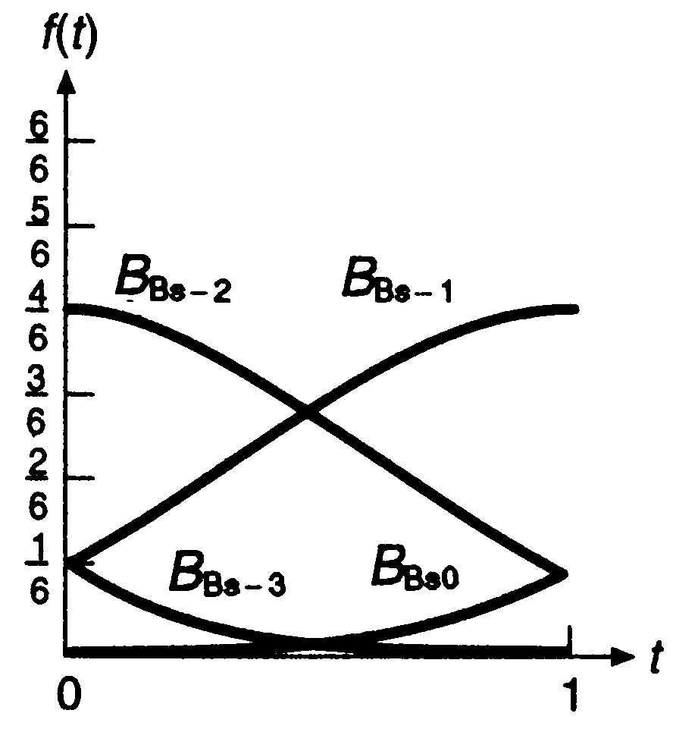
Funkcje bazowe krzywej B-sklejanej
Q(t) =
B₋₃ : ((1-t)³ / 6 ) P_{i-3} +
B₋₂ : ((3t³-6t²+4) / 6) P_{i-2} +
B₋₁: ((-3t³+3t²+3t+1) / 6) P_{i-1} +
B₀ : (t³ / 6) P_{i}
Σ⁰_{i=-3} B_{i} = 1
B (t)≥ 0 dla t∈<0,1>
Segment Q_{i} zawarty jest w wielokącie rozpiętym na punktach kontrolnych
Notes:
Przechodzi przez pkt kontrolne
Nie interpoluja pkt. Kontrolnych
- bardziej gładkie
- lokalny wplyw (4-seg)
można zamykac (dodajac pktp0,p1,p2

